Slide 1
PIMA INDIANS DIABETES ANALYSIS
Huỳnh Anh Nhựt
Nguyễn Tiến Minh

Slide 2
Members
Name | Job Description
Huỳnh Anh Nhựt | Phân tích biểu đồ và làm slide báo cáo
Nguyễn Tiến Minh | Code và phân tích tổng quan dữ liệu
Link GitHub: https://github.com/MinhNguyen-leo/SGU25_ML_GroupProject.git

Slide 3
Points to discuss
Overview
Data summary
Visualizing and summarizing the distributions of the variables
Univariate analysis
Multivariate analysis
Outliers analysis
Conclusion

Slide 4
Overview
Pima Indians Diabetes thường được dùng trong học máy để xây dựng mô hình dự đoán bệnh tiểu đường type 2.
Mục tiêu: dựa trên một số đặc trưng y tế và nhân khẩu học của phụ nữ người da đỏ Pima (trên 21 tuổi), dự đoán xem họ có mắc tiểu đường hay không.

Slide 5
Data summary
Dữ liệu đầu vào
- Pregnancies – Số lần mang thai
- Glucose – Nồng độ đường huyết (mg/dL) sau 2 giờ test dung nạp glucose
- BloodPressure – Huyết áp tâm trương (mm Hg)
- SkinThickness – Độ dày nếp gấp da (mm)
- Insulin – Nồng độ insulin huyết thanh (μU/ml)
- BMI – Chỉ số khối cơ thể (kg/m²)
- DiabetesPedigreeFunction – Chỉ số di truyền liên quan đến tiểu đường
- Age – Tuổi (năm)
Dữ liệu đầu ra
- 0: Không tiểu đường
- 1: Tiểu đường

Slide 6
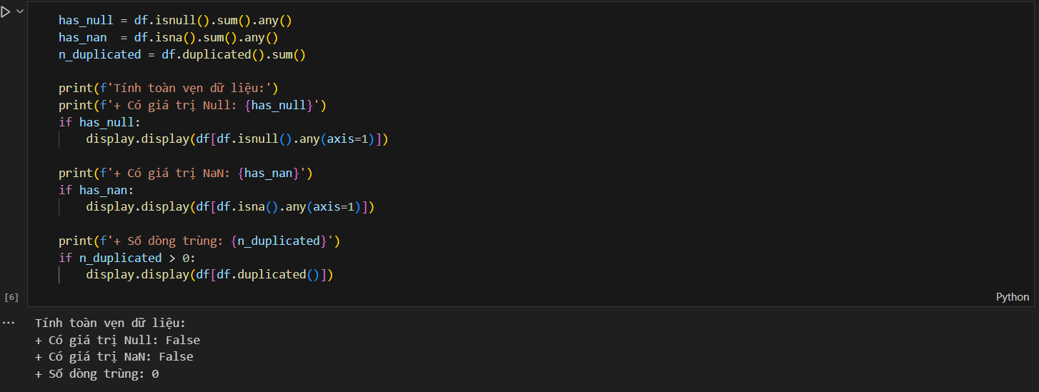
Visualizing and summarizing the distributions of the variables
Trong data không có các mẫu chứa giá trị Null hoặc NaN
Không có dòng dữ liệu nào trùng lặp trong data
Dữ liệu hoàn toàn sạch và có thể vào phân tích

Slide 7
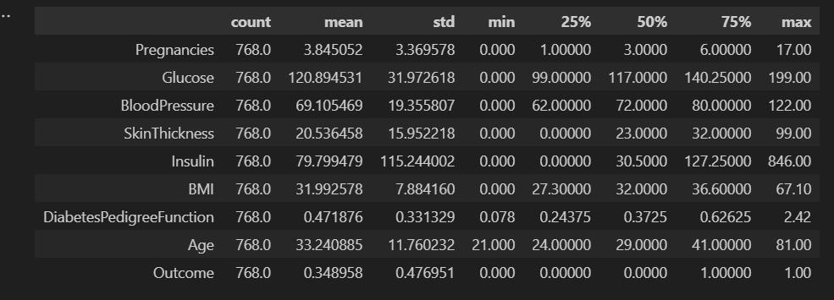
Đây là bảng thống kê của các cột trong dữ liệu

Slide 8
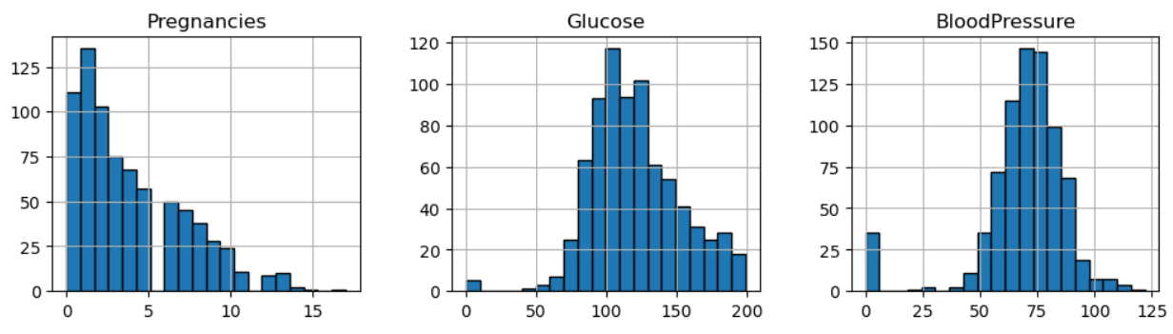
Univariate analysis
Nhìn vào biểu đồ ta có thể kết luận
Đa số phụ nữ tham gia thí nghiệm có số lần mang thai =< 5 lần, số ít >= 10 lần
Mức glucose tập trung ở mức từ 100-130, có vài giá trị bất thường mức glucose = 0 (Đây có thể là do lỗi đánh máy)
Mức BloodPressure tập trung ở mức từ 60-80, có vài giá trị bất thưởng mức BloodPressure = 0 (Đây có thể là do lỗi đánh máy)

Slide 9
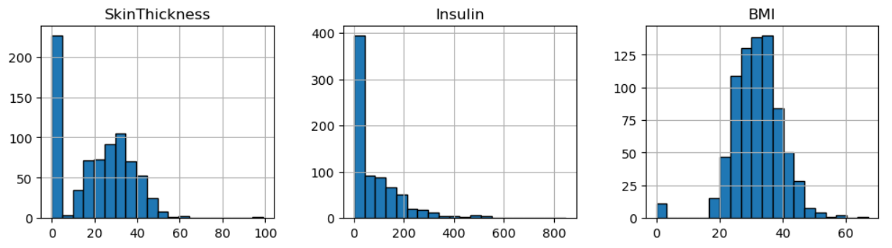
Nhìn vào biểu đồ ta có thể kết luận
Mức SkinThickness tập trung ở mức từ 20-40, có vài giá trị bất thường mức SkinThickness = 0
Có nhiều giá trị = 0 (Không thực tế), có vài giá trị mức insulin cực kì lớn
Mức BMI tập trung ở mức từ 25-35, có nhiều giá trị bằng 0 (Không thực tế)

Slide 10
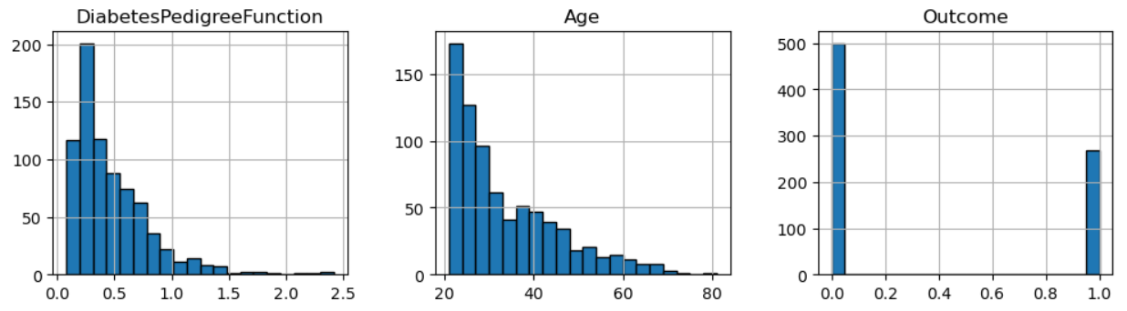
Nhìn vào biểu đồ ta có thể kết luận
Hầu hết =< 1.0 và số ít >= 2
Số tuổi trung bình từ 20-40 tuổi, số ít trên 60 tuổi
Số người không bệnh nhiều hơn số người bị bệnh, dữ liệu không cân bằng có thể ảnh hưởng đến mô hình

Slide 11
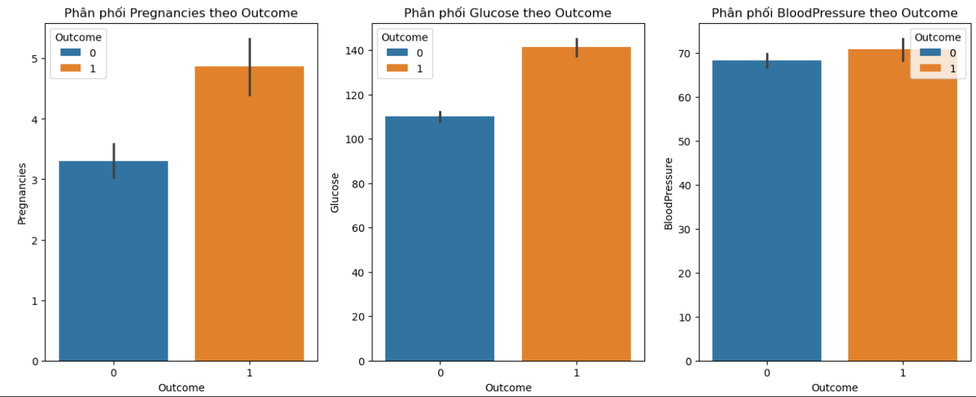
Multivariate analysis
Nhìn vào biểu đồ ta có thể kết luận
Trung bình, những người không mắc tiểu đường có khoảng 3 lần mang thai, trong khi những người có tiểu đường thì trung bình gần 5 lần
Đây là khác biệt rõ nhất. Người không tiểu đường có mức đường huyết trung bình khoảng 109 mg/dL, còn người có tiểu đường thì lên tới 141 mg/dL.
Ở đây sự khác biệt không lớn: nhóm không bệnh trung bình khoảng 70 mmHg, còn nhóm có bệnh khoảng 72 mmHg.

Slide 12
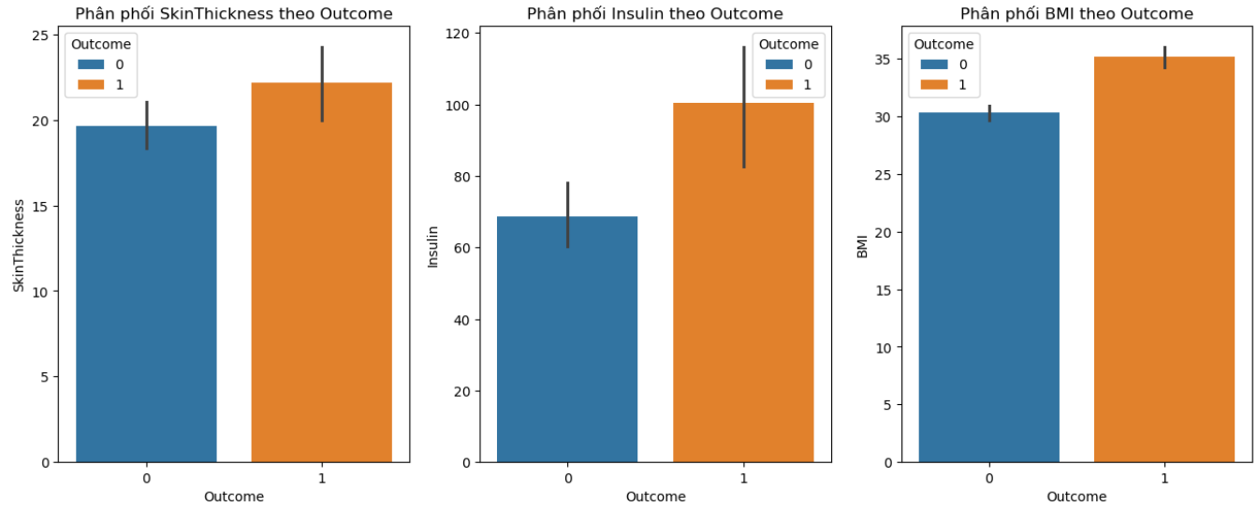
Multivariate analysis
Nhìn vào biểu đồ ta có thể kết luận
Người không tiểu đường trung bình dày khoảng 20 mm, còn người có tiểu đường thì khoảng 22 mm. Có chênh lệch, nhưng không rõ ràng lắm.
Nhóm không mắc bệnh có nồng độ insulin trung bình khoảng 69 µU/mL, trong khi nhóm mắc bệnh cao hơn, khoảng 100 µU/mL. Tuy vậy, dữ liệu insulin khá biến động, có thể có những giá trị ngoại lai.
Người không mắc bệnh có BMI trung bình 30.3, trong khi người có bệnh lên tới 35.1. Điều này phù hợp với thực tế: béo phì là một yếu tố nguy cơ lớn của tiểu đường type 2.

Slide 13
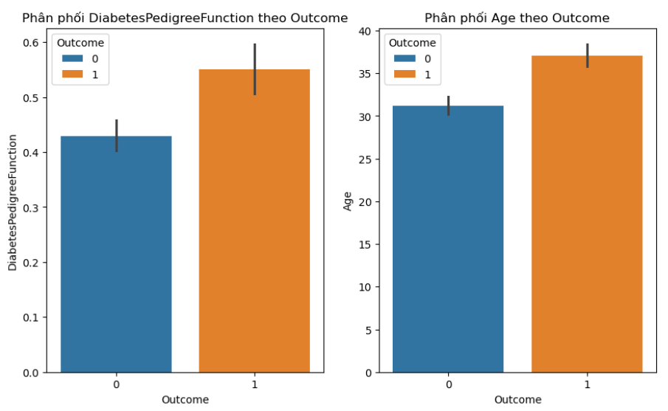
Multivariate analysis
Nhìn vào biểu đồ ta có thể kết luận
Người không mắc bệnh có chỉ số này trung bình khoảng 0.43, còn người có bệnh khoảng 0.55. Điều này cho thấy yếu tố digóp phần không nhỏ.
Người không mắc bệnh có tuổi trung bình 31, trong khi người mắc bệnh trung bình 37 tuổi. Tuổi càng cao thì nguy cơ mắc tiểu đường càng lớn.

Slide 14
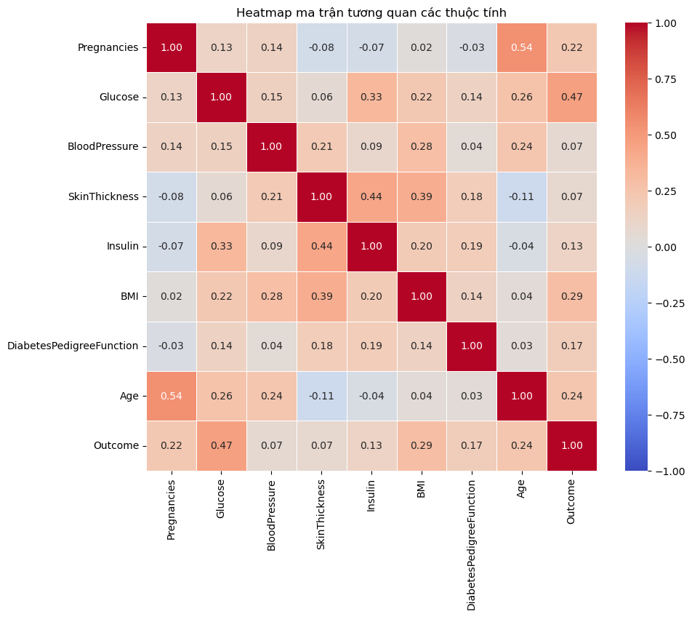
Heatmap
Nhìn vào biểu đồ ta có thể kết luận
Số lần mang thai có tương quan với mức Outcome
Mức Glucose tương quan mạnh với Outcome cho thấy Mức glucose càng cao thì có tỉ lệ bệnh cao hơn
BloodPressure và SkinThickness = 0.07 hầu như không tương quan mạnh với Outcome
Insulin = 0.13 tương quan khá yếu với Outcome nhưng lại tương quan mạnh với mức Glucose
BMI = 0.29 cũng tương quan với Outcome
Chỉ số DiabetesPedigreeFunction = 0.17 tương quan khá yếu với Outcome và cũng tương quan yếu với chỉ số khác
Age = 0.24 tương quan với Outcome và cũng tương quan với 2 chỉ số glucose và BloodPressure, còn lại thì tương quan yếu

Slide 15
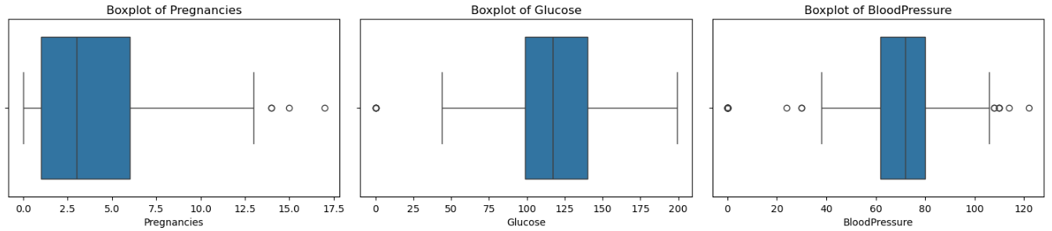
Outliers analysis
Nhìn vào biểu đồ ta có thể kết luận
Số lần mang thai có vài mẫu >= 10 (Trên thực tế vẫn có thể xảy ra)
Có vài mẫu glucose = 0 (Đây là giá trị missing), còn lại vẫn trong giới hạn thực tế
Có vài mẫu BloodPressure = 0 (Có thể là giá trị missing), và vài ngoại lệ >= 120

Slide 16
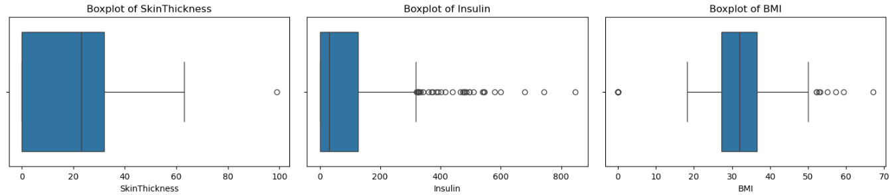
Outliers analysis
Nhìn vào biểu đồ ta có thể kết luận
Có vài mẫu SkinThickness cực lớn (~100)
Rất nhiều Insulin giá trị 0 và rất nhiều giá trị outlier ở mức >= 400
Có một vài mẫu có giá trị BMI = 0 (Đây có thể là giá trị missing), có outliers ở mức 55–70

Slide 17
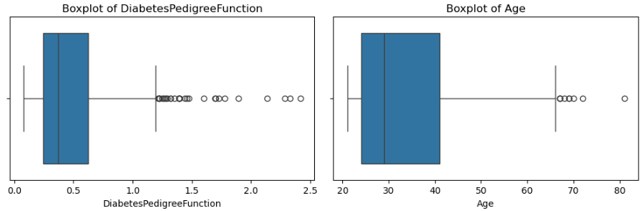
Outliers analysis
Nhìn vào biểu đồ ta có thể kết luận
Có khá nhiều mẫu DiabetesPedigreeFunction có outliers ở mức >= 1.5
Có vài mẫu >= 80 tuổi

Slide 18
Conclusion
Dữ liệu có nhiều giá trị bất thường (0) ở các cột Glucose, BloodPressure, SkinThickness, Insulin, BMI – đây là các giá trị không thực tế và nên được coi là missing value để xử lý tiếp.
Một số thuộc tính như Glucose, BMI, Age có sự khác biệt rõ rệt giữa hai nhóm Outcome (có và không mắc tiểu đường), cho thấy chúng là các đặc trưng quan trọng cho mô hình dự đoán.
Các thuộc tính như BloodPressure, SkinThickness, Insulin, DiabetesPedigreeFunction có tương quan yếu với Outcome, có thể cân nhắc loại bỏ hoặc giảm trọng số khi xây dựng mô hình.
Dữ liệu có nhiều outlier ở các cột Insulin, BMI, SkinThickness, DiabetesPedigreeFunction, cần xử lý để tránh ảnh hưởng đến mô hình.
Tập dữ liệu bị mất cân bằng: số người không mắc bệnh nhiều hơn số người mắc bệnh, điều này có thể ảnh hưởng đến hiệu quả dự đoán và cần xem xét các kỹ thuật cân bằng dữ liệu.
Không phát hiện giá trị null/NaN hoặc dòng trùng lặp, nhưng cần xử lý các giá trị 0 bất thường như đã nêu trên.

Slide 19
Thank You

